Slide 1

Moderne Techniken für die Shader-Entwicklung und Bildsynthese
Referent: Grasso Marco, Hoffard Jana, Suriaganda Akbar
Technische Universität München
08. Januar 2019

Slide 2
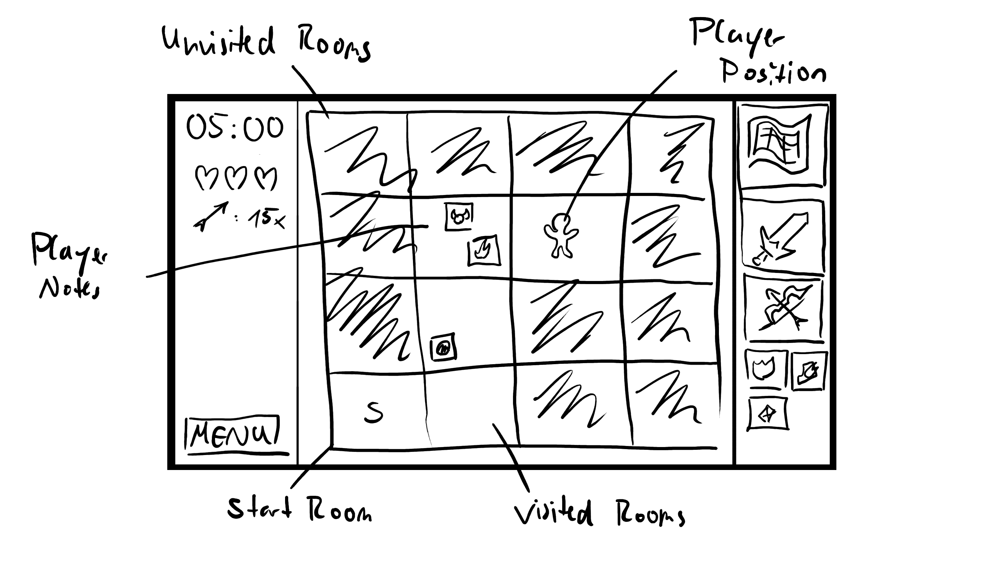
Spielidee: Wumpus World
Top Down
Ziel:
Schatz finden
Hindernissen ausweichen
Gegner bekämpfen
Hindernisse:
Gruben
Lava
Gegner
Wumpus (Boss)
Creeps (Hindernisse)

Slide 3
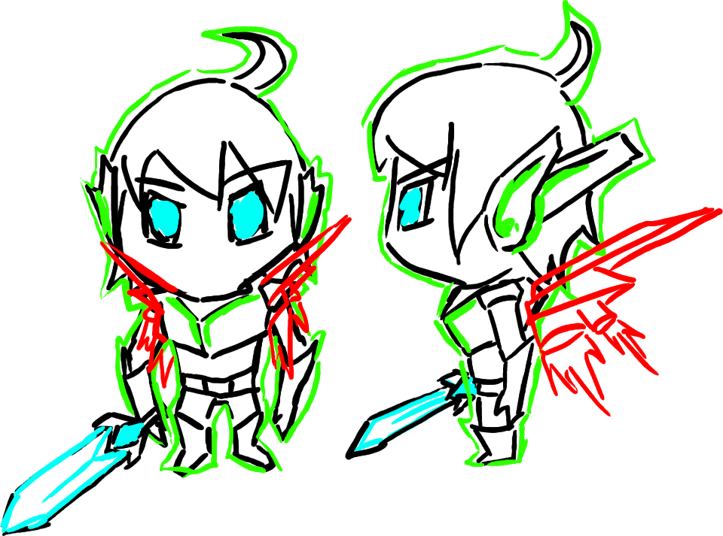
Spieler
Findet Weg über verschiedene Indikatoren:
Heat Distortion: Lava
Luftzug: Gruben
Kann Hindernissen ausweichen:
Flügel: Gruben
Anti-Heat: Lava
Wumpus Slayer: Wumpus

Slide 4
Shader
Player:
Anti-Heat
Hindernisse
Vortex aka Gruben
Lava
Heat Distortion
Umgebung
Hex
Gras

